Slide 1

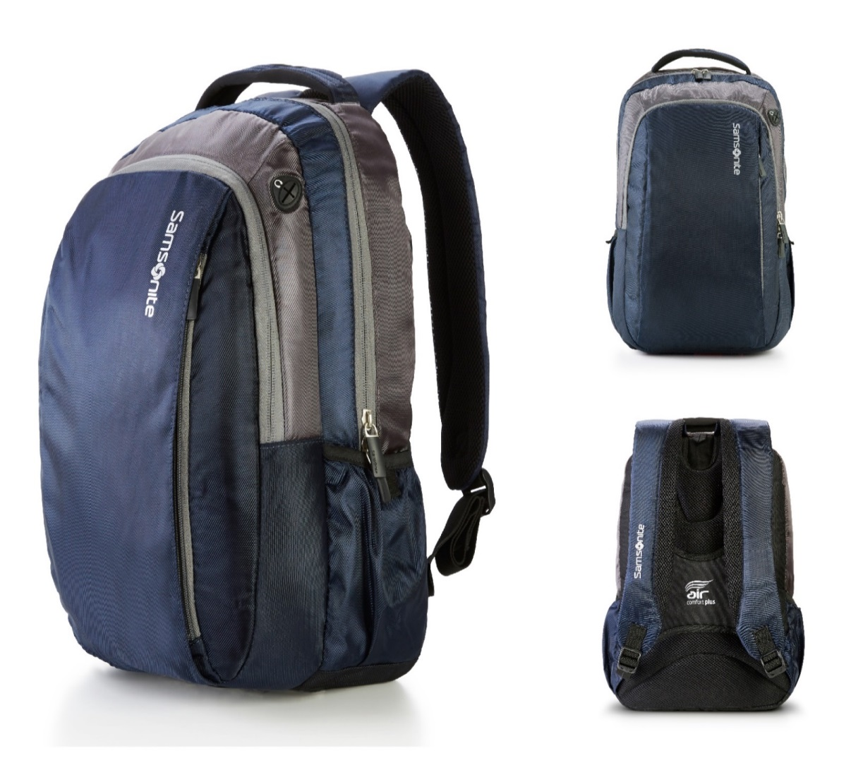
664*75005
产品展示
新秀丽双肩背包
尺 寸：320×440×190mm
产品材质：聚酯
产品产地：中国
市场参考价：580元
批发价：195元
● 专属电脑隔层
● 多功能文组隔层，更设有耳机孔
● 背包两侧袋可放置雨伞等物品
● 人体工学的背板设计
● 大容量设计，可收纳众多物品。

